Slide 1
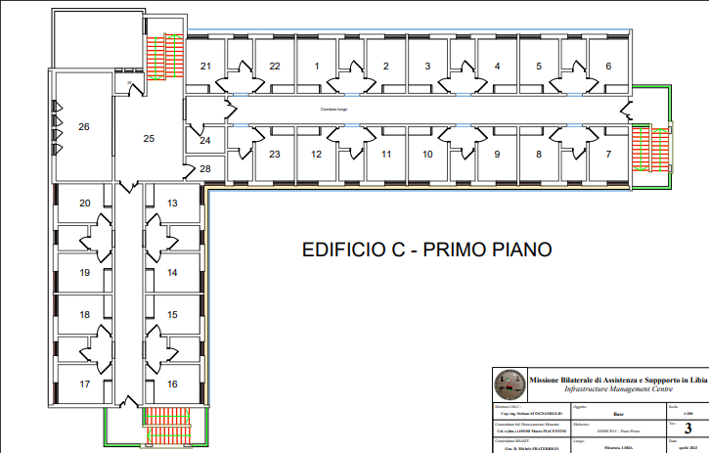
Allegato A3 alla SOP 303 Ed. Marzo 2024
LEGGENDA
VIA DI FUGA
SCALA DI EMERGENZA

Slide 2
Allegato A2 alla SOP 303 Ed. Marzo 2024
M
M
LEGGENDA
PORTA CHIUSA
VIA DI FUGA
M
M
M
M
M
MENSA

